Slide 1
Actividades formativas al profesorado universitario en IA (2020-2024)
REUNIÓN DE XXIV ANIVERSARIO
ASOCIACIÓN VENEZOLANA DE GESTIÓN DE INVESTIGACIÓN Y DESARROLLO AVEGID
ASOCIACIÓN INTERNACIONAL DE GESTIÓN DE INVESTIGACIÓN Y DESARROLLO
AIGID
Autoras:
Claritza A. Peña Zerpa y Mixzaida Y. Peña Zerpa
Caracas, 30 de enero de 2024

Slide 2
DESCRIPCIÓN DE LA REALIDAD
Índice de Preparación para la Inteligencia Artificial del FMI (2023) ubica a Venezuela como uno de los países menos preparados de América Latina y el Caribe para adoptar la IA (0.27).
Identificación de investigadores por universidades (estudio publicado en 2023):
UNIMET: Nicolás Araque Volk, José Antonio Torres y Jorge Martínez Marín.
ULA: Luciano Maldonado, José Aguilar Wladimir José Rodríguez Graterol, Francisco Puleo P, Franklin Rivas Echeverría y Raymond Marquina.
UCV: Ángel Alvarado.
UCAB: Gustavo LaFontaine y Wilmer Pereira.

Slide 3
PREGUNTAS DE INVESTIGACIÓN
¿Qué investigaciones sobre IA forman parte de las universidades venezolanas?
¿Cuáles eventos académicos caracterizan las universidades venezolanas?

Slide 4
PROPÓSITOS DE LA INVESTIGACIÓN
Identificar las investigaciones sobre IA en las universidades venezolanas.
Describir los eventos académicos desarrollados en las universidades venezolanas durante el período (2020-2024).

Slide 5
BASES TEÓRICAS Y UNIDADES TEMÁTICAS
Aproximación a la idea de formación. Pensamiento Divergente. 2010
Entre desafíos y dilemas de la formación en las organizaciones. OEA Portal Educativo. 2012.
De Alemania a Latinoamérica: revisiones respecto a la bildung y bildungsroman. Educación y Desarrollo. 2012.
Formación permanente del profesorado: ¿una polisemia por comprender? Educere. 2023.
Niveles de formación en Inteligencia Artificial (IA): entre la ola y su distanciamiento. Temas de Comunicación. 2023
Formación docente en inteligencia artificial: entre niveles y realidades. Correo del Maestro. 2023
IA en la formación investigativa básica al profesorado ucabista. Simposio Stem. 2024
Prompts en la formación docente: ¿necesidad o novedad? En arbitraje

Slide 6
METODOLOGÍA
De tipo exploratorio, cuantitativo y no probabilístico.
Muestra: 4 universidades (ULA, UCV, UNIMET y UCAB).

Slide 7
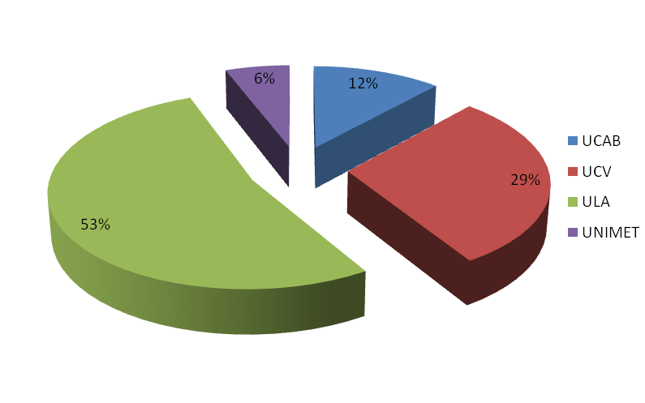
DISCUSIÓN Y RESULTADOS
Porcentaje de artículos por revistas
Tipos de publicaciones científicas de AI de Venezuela en Scopus
Construcción de las investigadoras (2023)
Construcción de las investigadoras con datos tomados de OECD.AI (2023)

Slide 8
DISCUSIÓN Y RESULTADOS
Eventos académicos vinculados a la IA

Slide 9
REFLEXIONES FINALES
Las universidades deben estar preparadas y formar al profesorado para asumir la IA en las funciones de docencia, investigación y extensión.
Unión de esfuerzos en eventos académicos vinculados a la IA.
Importancia de la actualización de bases de datos (accesibles al público).

Slide 10
REFLEXIONES FINALES
¡¡GRACIAS!!

